Slide 1


9. Méthodes en immunologie
par Claudine Neyen et Bruno Lemaitre,
Ecole Polytechnique Fédérale de Lausanne
Web: http://ghi.epfl.ch

Slide 2
Sommaire
9.1 L’anticorps: un outil versatile
9.2 Identification et quantification d’antigènes: ELISA et Western Blot
9.3 Essais cellulaires pour quantifier les réactions immunitaires: cytotoxicité et prolifération
9.4 Identification, caractérisation et purification de types cellulaires: cytométrie en flux et FACS

Slide 3
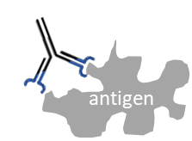
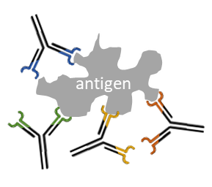

Identification de molécules à l’aide d’anticorps
Les anticorps (particulièrement les IgGs) ont de nombreuses applications thérapeutiques, en recherche et dans le diagnostique.
On distingues les anticorps polyclonaux (sérum reconnaissant plusieurs épitopes d’un même antigène) ou monoclonaux (reconnaissant un seul épitope du même antigène)
Les anticorps peuvent être produits dans différentes espèces (p. ex. souris, lapin, âne, poule ou chèvre)
Anticorps monoclonal
Anticorps polyclonal
Des anticorps issus d’espèces différentes diffèrent dans leur portion Fc

Slide 4
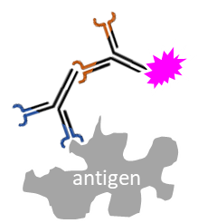
Identification de molécules à l’aide d’anticorps
Les anticorps primaires reconnaissent un antigène quelconque (p.ex. IgG murine anti-ovalbumine)
Les anticorps secondaires reconnaissent la portion Fc d’un anticorps d’une espèce différente (p.ex. IgG de chèvre anti-souris)
Les anticorps peuvent être couplés à des molécules fluorescentes (p.ex. FITC, PE) ou effectrices (p.ex. des enzymes comme la péroxydase)
Anticorps secondaire:
IgG monoclonale de lapin anti-souris, couplée à un fluorophore
Anticorps primaire:
IgG monoclonale de souris anti-ovalbumine

Slide 5
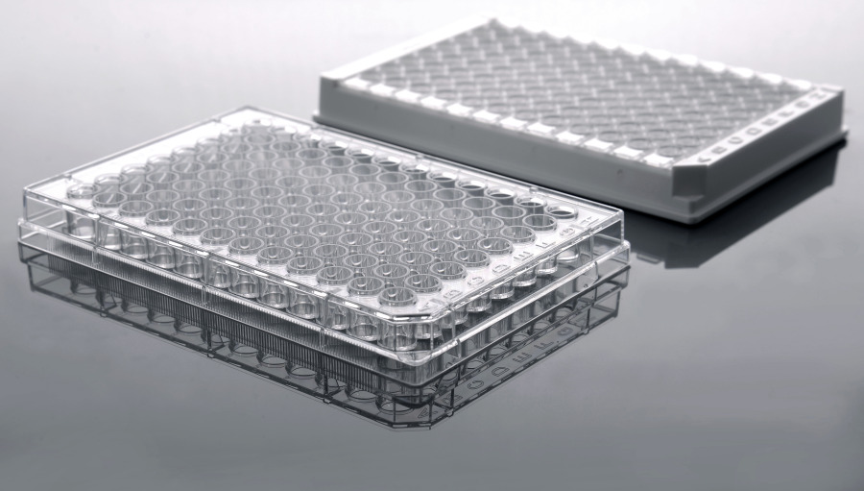
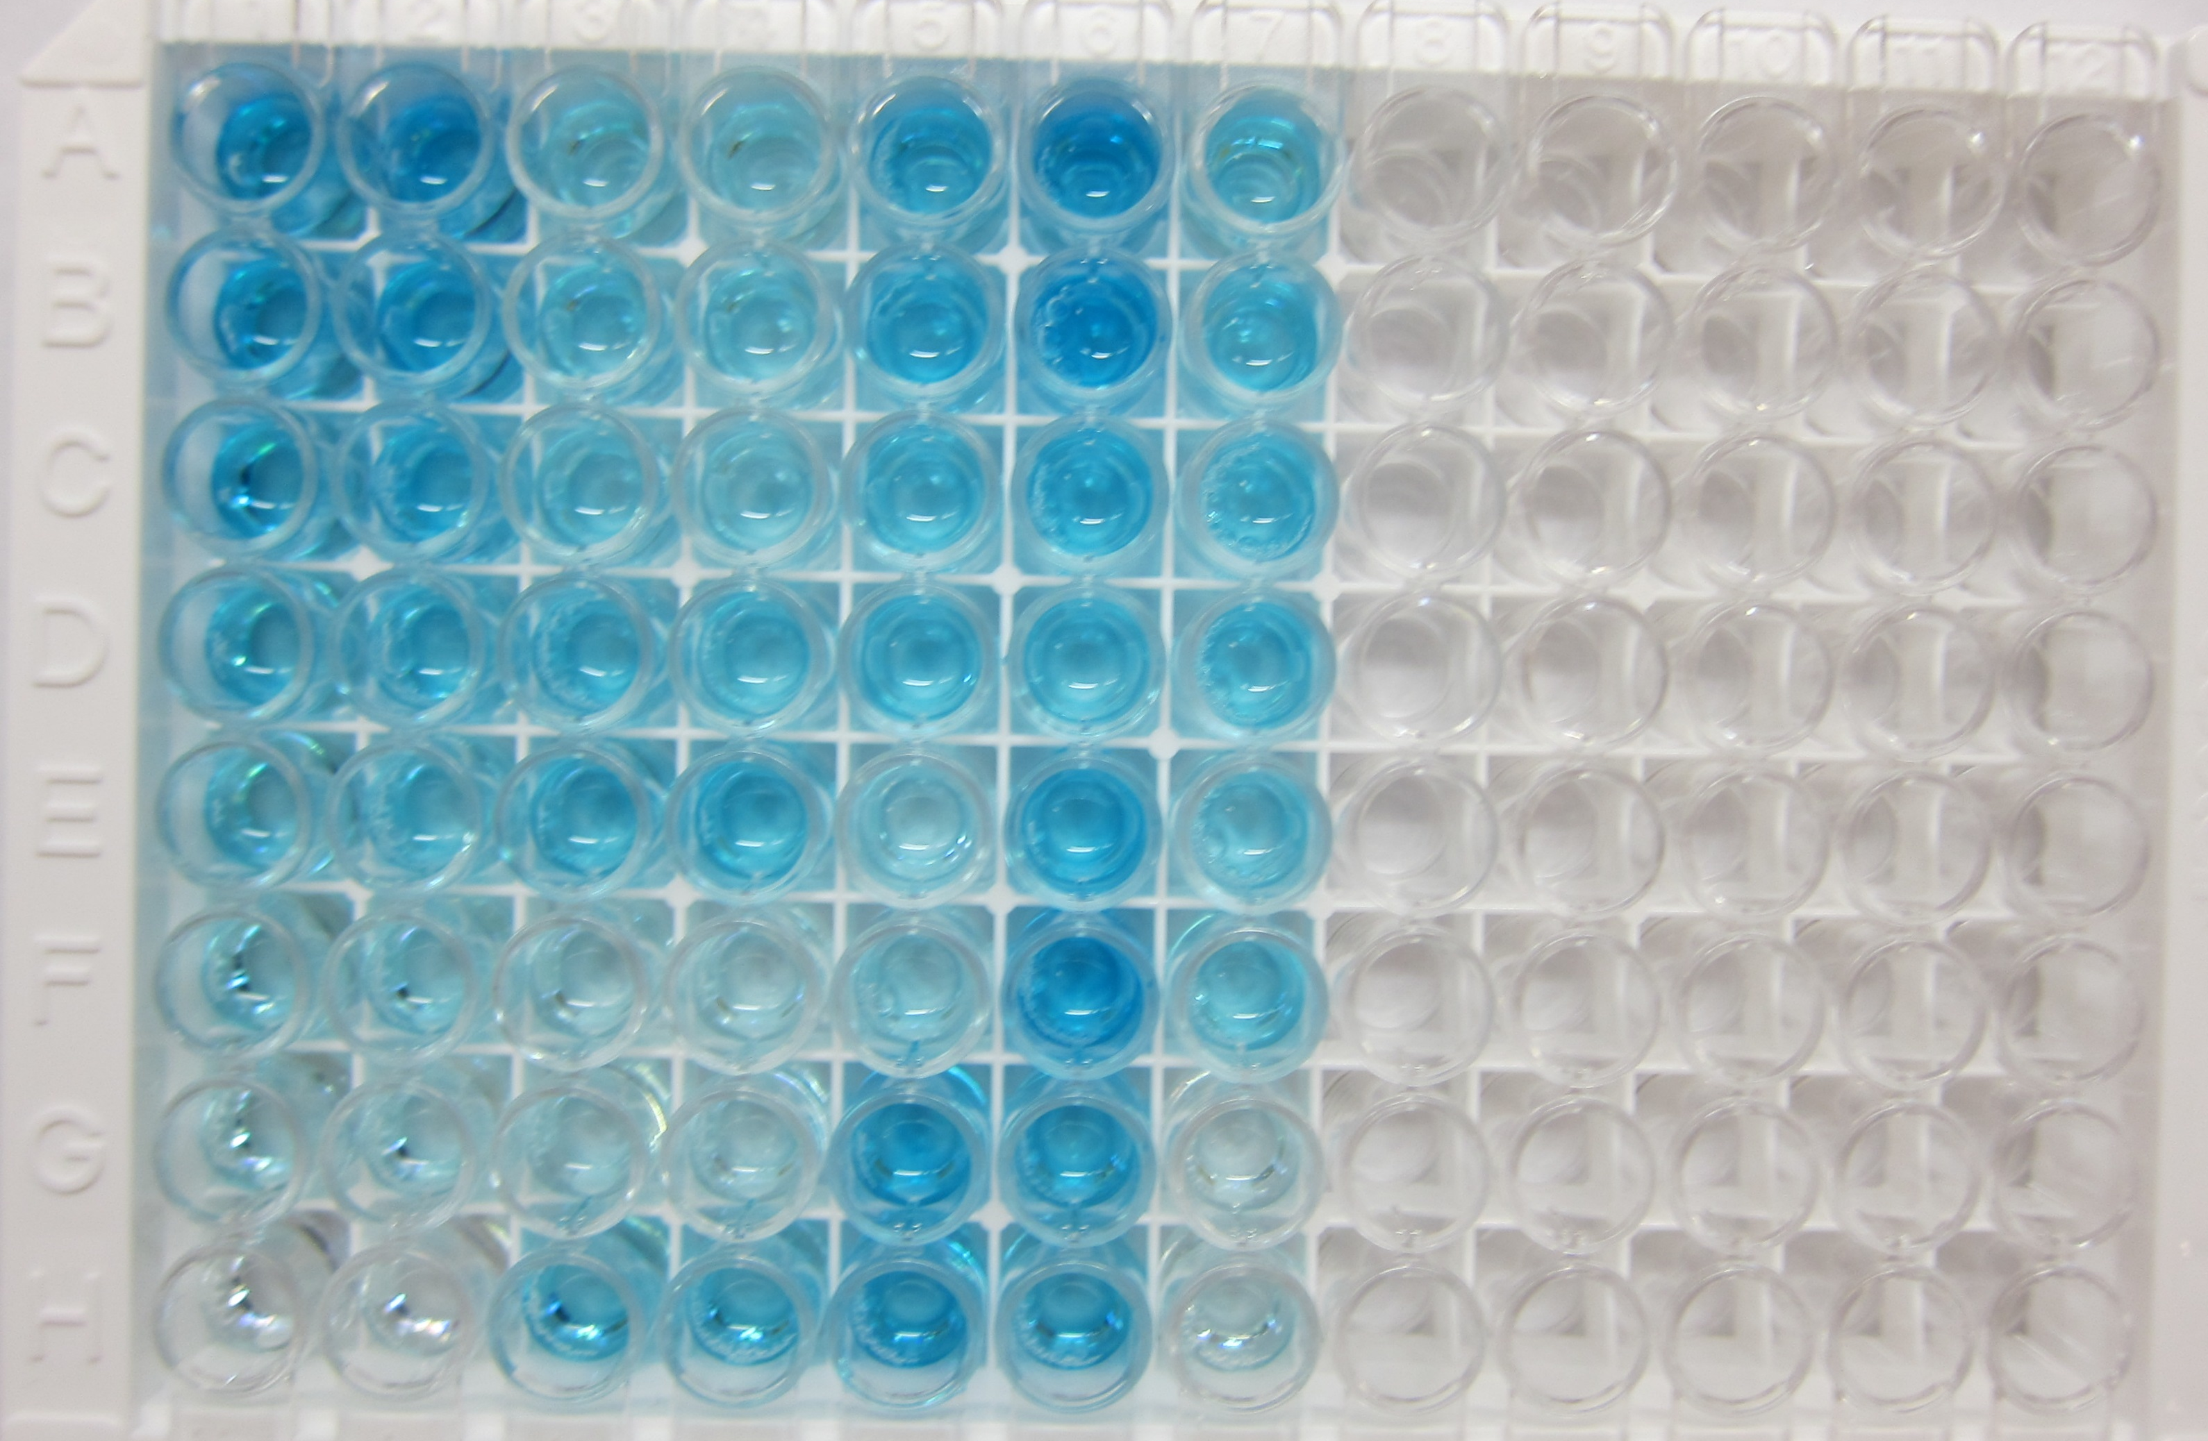
ELISA (Enzyme-Linked ImmunoSorbent Assay)
Qu’est-ce que c’est? | Essai sur microplaques
A quoi cela sert-il? | Détecter et quantifier des molécules (peptides, protéines, hormones,…) à partir de mélanges complexes (p.ex. sérum, surnageant de culture cellulaire)
Comment est-ce que ça marche? | L’antigène est immobilisé sur une surface solide Un anticorps spécifique de l’antigène est ajouté afin de détecter l’antigène L’enzyme couplée à l’anticorps catalyse une réaction colorée qui peut être quantifiée à l’aide d’un spectrophotomètre
A quoi ressemble un ELISA?
Dilution en série pour établir la courbe étalon
Echantillons avec quantité inconnue d’antigène

Slide 6
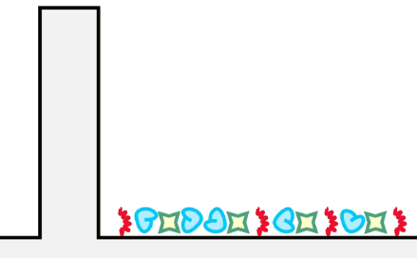
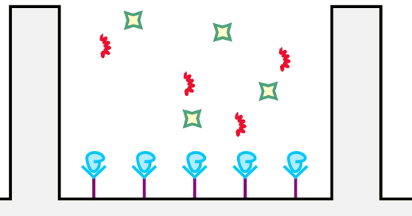
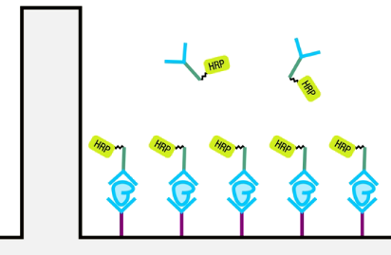
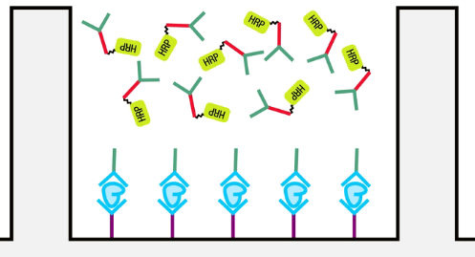
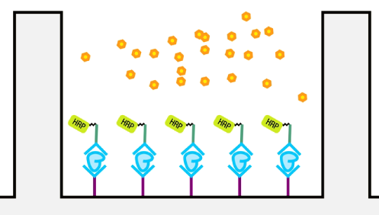
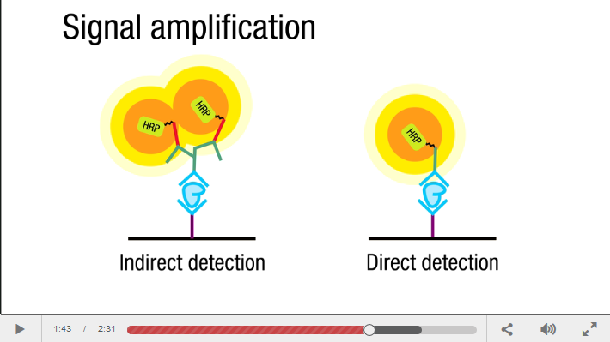
ELISA (Enzyme-Linked ImmunoSorbent Assay)
Capture directe versus indirecte (‘sandwich ELISA’)
Détection directe versus indirecte
Réaction de substrat
Watch video of ELISA here

Slide 7

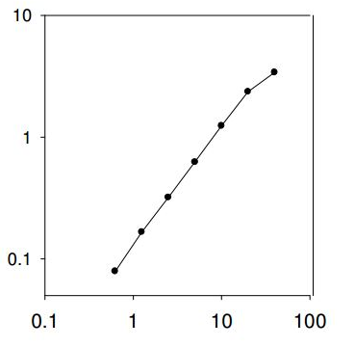
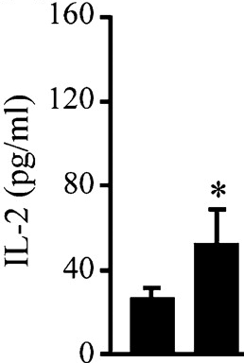
Exemple: quantification d’une cytokine dans le sérum ou dans le surnageant de culture cellulaire
Il-2 sandwich ELISA
S
S
E
E
Anticorps secondaire couplé à une enzyme
Il-2 capturé par l’anticorps immobilisé
Echantillon 1: cellules T au repos
Echantillon 2: cellules T activées
Courbe standard
Densité optique
Echantillon 2: IL-2 élevé
Echantillon 1: absence d’IL-2
Resting
Activated
Concentration d’IL-2 (pg/ml)

Slide 8

Exemple : quantification d’une cytokine dans le sérum ou dans le surnageant de culture cellulaire
Il-2 sandwich ELISA
S
S
E
E
Anticorps secondaire couplé à une enzyme
Anticorps primaire anti-IL-2
Il-2 capturé par l’anticorps immobilisé
Echantillon 1: cellules T au repos
Echantillon 2: cellules T activées
Courbe standard
Densité optique
Echantillon 2: IL-2 élevé
Echantillon 1: absence d’IL-2
Resting
Activated
Concentration d’IL-2 (pg/ml)

Slide 9
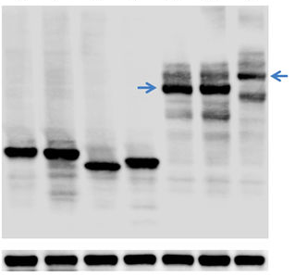
Western Blot
Qu’est-ce que c’est? | Essai de détection de protéines en phase solide
A quoi cela sert-il? | Détecter, quantifier et caractériser des protéines et leurs modifications post-traductionnelles (p.ex. phosphorylation)
Comment est-ce que ça marche? | Un mélange de protéines est séparé par électrophorèse de gel et transféré sur une membrane de nitrocellulose (blot) Un anticorps spécifique de l’antigène recherché est ajouté afin de détecter l’antigène L’enzyme couplée à l’anticorps catalyse une réaction luminescente qui peut être visualisée sur film
A quoi ressemble un Western?
Protéine d’intérêt
Témoins de charge pour normaliser le signal

Slide 10
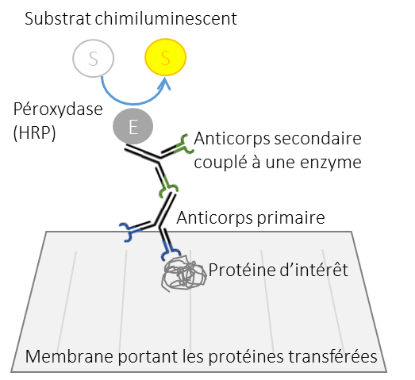
Western Blot

Slide 11

Essais cellulaires : essai de relargage de Chrome51 (Cr51) pour quantifier la cytotoxicité
Utile pour mesurer la fonction des cellules T CTL ou des cellules NK
Les cellules T CTL ou les cellules NK tuent en relarguant granzyme et perforine, qui détruisent la membrane cellulaire des cellules cibles
Les cellules cibles sont chargées de chrome radioactif
CTL
Cible
+ ⁵¹Cr
Absence d’activité cytolytique, ⁵¹Cr reste confiné aux cellules
Lyse cellulaire
Les cellules cibles relarguent leur ⁵¹Cr dans le surnageant
CTL
Cible
+ ⁵¹Cr
CTL
⁵¹Cr
Centrifugation
⁵¹Cr dans le surnageant
⁵¹Cr dans le culot
Déterminer la radioactivité dans le surnageant à l’aide d’un scintillateur

Slide 12
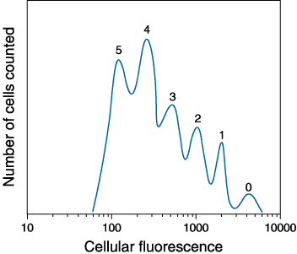



Essais cellulaires: prolifération
Marquage radioactif
Marquage fluorescent
Les cellules sont induites à proliférer
Des nucléotides radioactifs sont ajoutés au milieu de culture
Les cellules incorporent la thymidine tritiée dans leur ADN à chaque cycle de réplication
Après plusieurs jours, les cellules sont collectées et lysées, et la radioactivité est quantifiée.
Les cellules sont marquées avec un fluorophore cytoplasmique (p.ex. CFSE)
Les cellules sont induites à proliférer
Lors de chaque division, chaque cellule-fille retient la moitié du fluorophore
Après plusieurs jours, les cellules sont collectées, fixées et analysées par cytométrie en flux.
Divisions
Ajout de thymidine-³H
Ajout de CFSE
Cellules T au repos
+ IL-2 ou anti-CD3
Les cellules T en prolifération accumulent des nucléotides radioactifs à chaque génération
Cellules T au repos
+ IL-2 ou anti-CD3
Les cellules T en prolifération perdent de la fluorescence à chaque génération

Slide 13
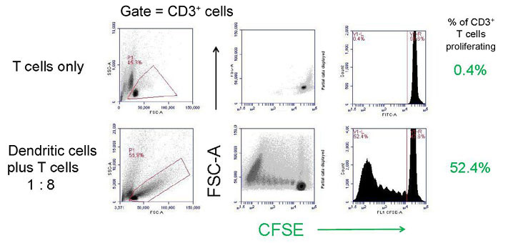
Exemple: Essai de prolifération des cellules T
Source: http://m.bdbiosciences.com/kr/instruments/accuri/sample_data/index.jsp
Notes:
“If a fluorescent label is firmly attached to a cell, when the cell divides, the label will be shared equally between the two daughter cells. The number of cell divisions can be determined by following the dilution of the label as the cells divide. Two compounds have been used for this application - carboxyfluorescein diacetate, succinimidyl ester (CFDA-SE) and PHK26, an analogue of acridine orange with an N-linked 26 carbon alkyl chain. Because of its long alkyl side chain, PHK26 becomes anchored in the plasma membrane of cells. CFDA-SE diffuses into cells wherein it is converted to carboxyfluorescein succinimidyl ester; its reaction with amines stabilizes the fluorescent product in the cell. The method is best applied to resting lymphocytes before activation. These cells are homogeneous so that the fluorescent cells have a CV low enough to be able to resolve the different number of divisions. Cultured cells are more heterogeneous and the lack of resolution of the rounds of division makes interpretation of the data difficult.” http://flowbook.denovosoftware.com/chapter-8-cell-proliferation
http://m.bdbiosciences.com/kr/instruments/accuri/sample_data/index.jsp

Slide 14
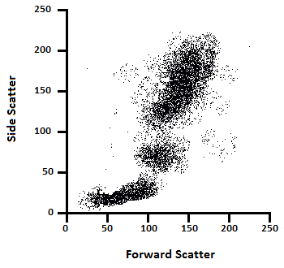
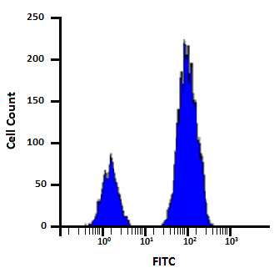
Principe de la cytométrie en flux
Echantillon cellulaire (p.ex. sang complet, cellules de culture marquées, cellules exprimant des protéines fluorescentes, …)
Qu’est-ce que c’est? | Technologie à base de laser permettant l’analyse de cellules isolées en suspension liquide
A quoi cela sert-il? | Caractériser et compter des cellules ou des particules
Comment est-ce que ça marche? | Une suspension de cellules isolées passe devant un laser Des photomultiplicateurs détectent, pour chaque cellule: la lumière dispersée la fluorescence émise
A quoi ressemble un résultat de cytométrie de flux?
Liquide de gaine
Flux hydrodynamique (les cellules s’alignent en file)
Détecteur de fluorescence
Laser
Détecteur de la lumière dispersée
Sortie / captage
Vidéo sur le principe de la cytométrie en flux

Slide 15
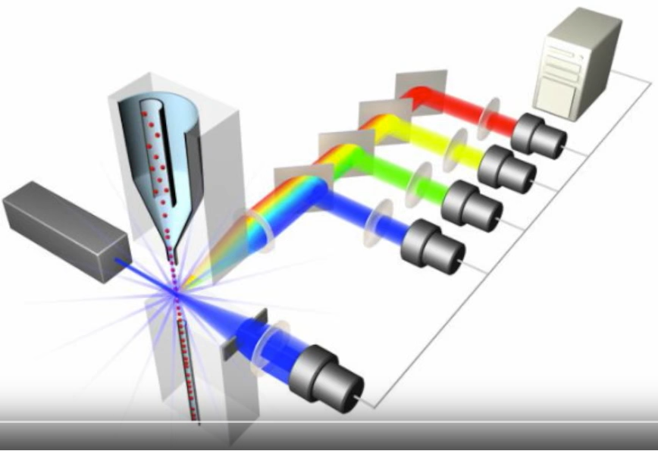
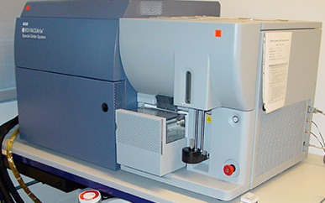
Cytométrie en flux: équipement
Entrée
(cellules et liquide de gaine)
Optique
Ordinateur et software d’analyse
Source de lumière (laser)
Photomultiplicateurs
Sortie (déchets ou capteurs dans le cas du FACS)

Slide 16
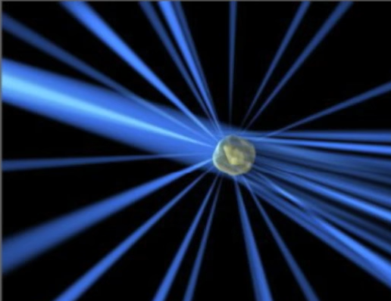
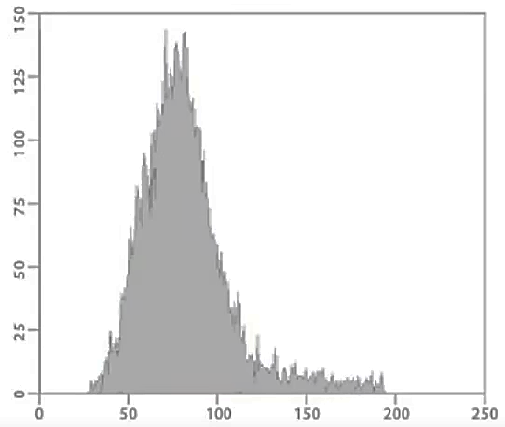
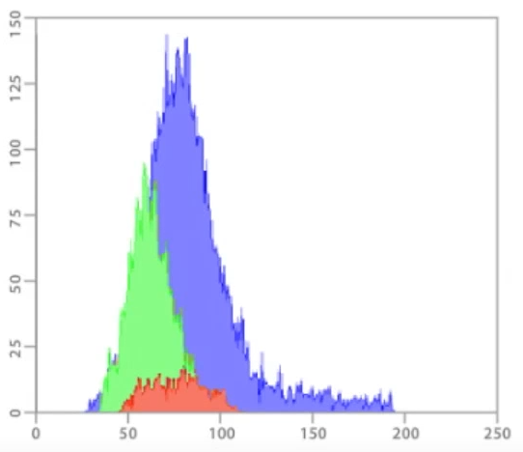
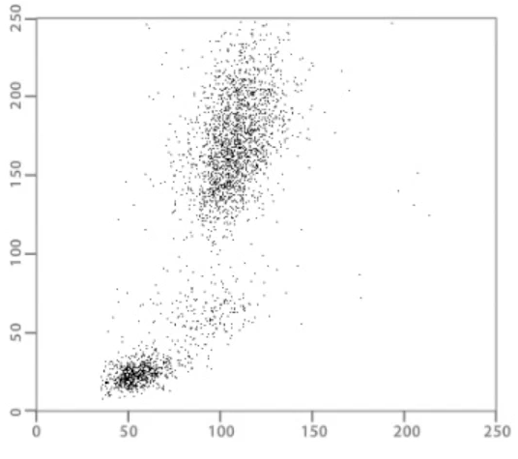
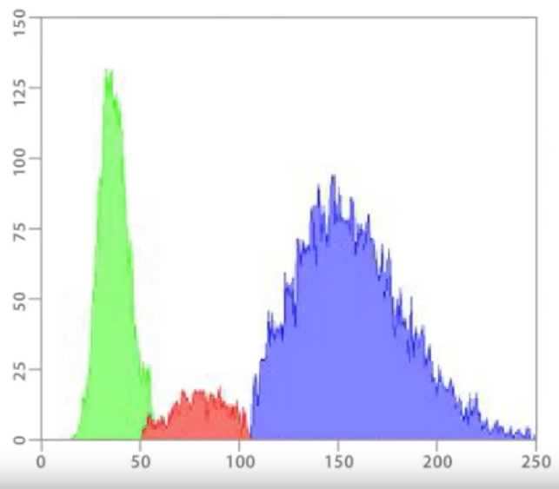
Cytométrie en flux sur cellules non-marquées
En passant devant le laser, une cellule diffracte le faisceau lumineux:
  en fonction de sa taille: Forward scatter (FSC)
  en fonction de sa granularité: Side scatter (SSC)
Chaque événement (cellule) est compté et représenté sur un histogramme de distribution de fréquence
  Les histogrammes monoparamétriques représentent une seule caractéristique d’une population de cellules
  Les scatter plots représentent des données multiparamétriques
Laser
FSC
SSC
Scatter plot du sang complet
Cellules larges à granulosité élevée
= granulocytes
Cell count
=
Forward scatter
Side scatter
Phénotype intermédiaire
= monocytes
Cellules denses et petites
= lymphocytes
Forward scatter
Side scatter
Side scatter

Slide 17
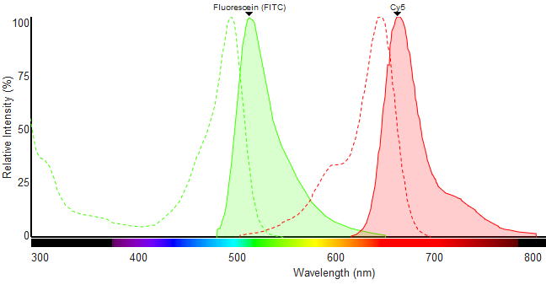
Cytométrie en flux sur cellules marquées (fluorescence)
Les cellules peuvent être marquées par des anticorps couplés à des fluorophores
Un choix judicieux de fluorophores permet d’avoir des spectres d’émission distincts (p.ex. lumière verte et rouge, comme FITC et Cy5)
Une cellule portant l’antigène recherché fixera le complexe anticorps-fluorophore et émettra la fluorescence correspondante lors de son passage dans le faisceau laser.
Laser

Slide 18
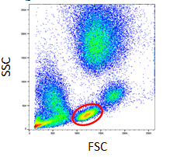
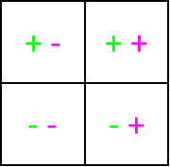
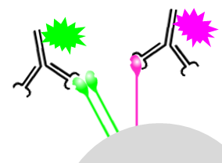
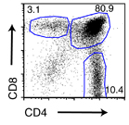
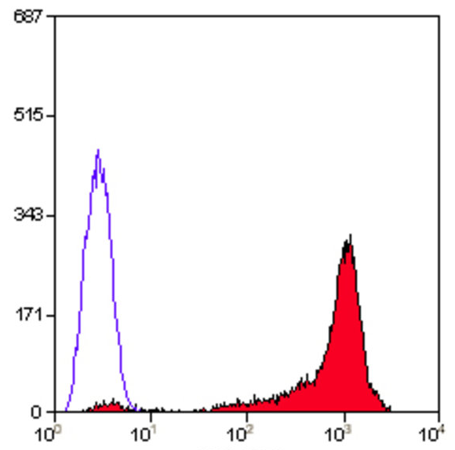
Exemple: caractérisation de populations de cellules T
Marquage des cellules par anticorps
Quantification de la fluorescence
Représentation graphique
Anticorps anti-CD8 couplé au FITC
Anticorps anti-CD4 couplé au Cy5
Sélection de la population d’intérêt (cellules T)
FITC (CD8)
Cy5 (CD4)
Anticorps de contrôle négatif
Cy5 (CD4)
FITC (CD8)

Slide 19

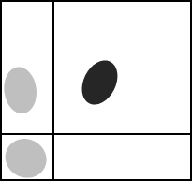
Exemple: énumération des cellules T CD4+ chez un patient infecté par le VIH
Mélange d’anticorps anti-CD45/CD3/CD4
G
SSC
CD3
M
T
CD45
CD4
Sang complet
Sélection: lymphocytes
Cellules T CD4+
Notes:
Rationale:
“When an individual’s CD4 level is 200 cells per μl, a patient is diagnosed as having AIDS^{19,53}. At this point, there is a high probability that AIDS-related opportunistic infections and neoplasms will manifest^{5,54,55}. The CDC recommends initiating prophylaxis against opportunistic infections when CD4 levels are <200 cells per μl^{56”}
“Determination of the numbers of CD4 +ve lymphocytes in the peripheral blood is used to monitor patients with HIV infections (Mandy et al., 2002). The percentage of CD4 +ve cells can be obtained in a single tube by staining for CD45/CD3/CD4. A cytogram of SS versus CD45 is used to identify the lymphocytes and a cytogram of CD4 versus CD3 to enumerate the CD4+ve T cells.” http://flowbook.denovosoftware.com/chapter-7-some-clinical-applications

Slide 20
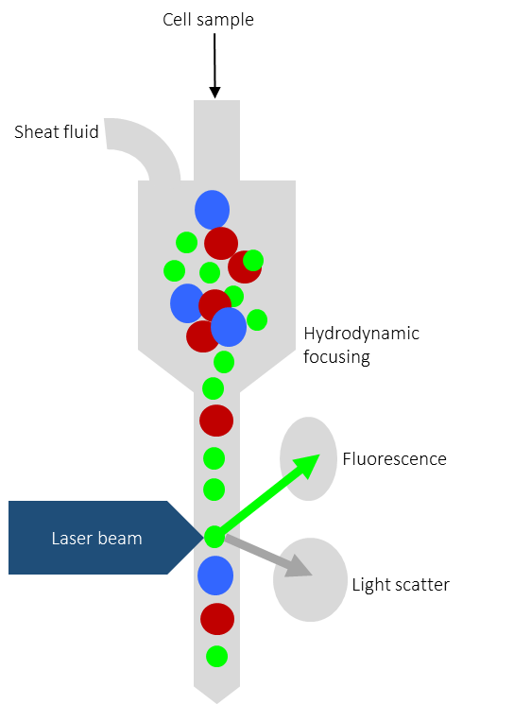
FACS (Fluorescence-Activated Cell Sorting)
Lors du passage des cellules devant le faisceau laser, leurs caractéristiques sont analysées
Les cellules sont chargées en fonction de leur profile fluorescent
Les cellules ayant reçu une charge sont déviées entre les plaques déflectrices
Le FACS permet de générer des populations de cellules hautement purifiées
Applications:
  Purification de cellules exprimant une protéine transgénique fusionnée à la GFP
  Purifier des sous-populations de lymphocytes à partir du sang
  Purifier des cellules souches à partir de moëlle osseuse en vue de leur transplantation
  …
Charge
+
+
+
+
-
-
-
-
-
-
-
-
Purified cells
Waste

